Slide 1
Dynamic Programming (2)
CONTOH 1
Wijayanti n khotimah, M.Sc.

Slide 2
TUJUAN PERKULIAHAN
Mahasiswa mampu menghitung kompleksitas algoritma yang didesain dengan Dynamic Programming
Mahasiswa mampu memahami problem-problem di dalam dynamic programing

Slide 3
Matrix Chain Problem
CONTOH 2

Slide 4
Problem
DESKRIPSI
Terdapat serangkaian (chain) matrik <A_{i},A_{i+1},A_{i+2},...,A_{n}>. Dengan i=1,2,...,n dan matriks A_{i} mempunyai ukuran P_{i-1}xP_{i}. Tentukan urutan perkalian matriks tersebut (urutan perkalian dinyatakan dengan tanda kurung) sedemikian sehingga perkalian skalarnya minimal (cara mengalikan yang efisien)
Contoh Matriks:

Slide 5
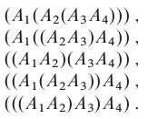
SOLUSI: OBSERVASI
Setiap parenthesization (pemberian kurung) dari A_{i}, A_{i+1}, ..., A_{j} harus memisahkan antara A_{k} dengan A_{k+1}
Contoh kemungkinan parenthesization (urutan pemberian kurung) jika matriks yang dikalikan adalah A₁A₂A₃A₄:

Slide 6
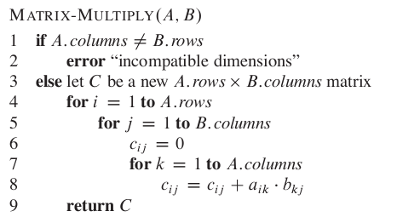
SOLUSI: OBSERVASI
Pseudocode perkalian dua buah matriks yang umum adalah adalah:
Basic operation untuk operasi tersebut berada pada baris ke 8 (perkalian skalar)
Kompleksitas dari operasi tersebut n³
Kompleksitas detil=A.rows X B. Column X A.Column
Contoh: jika mariks A berdimensi p x q, matriks B berdimensi q x r, maka untuk mengalikan matriks A dan B butuh pqr kali perkalian skalar.

Slide 7
SOLUSI: OBSERVASI
Proses parenthisasi tersebut mempengaruhi kompleksitas secara signifikan
Contoh: terdapat 3 buah matriks (A1,A2,A3). Matriks A1 berukuran 10 x 100, A2 berukuran 100 x 5, dan A3 berukuran 5 x 50.
Jika dikalikan dengan metode ((A1A2)A3) maka diperlukan 10x100x5= 5.000 perkalian skalar untuk mengalikan A1 dan A2 dan 10x5x50=2.500 perkalian untuk mengalikan hasil matriks tersebut dengan A3. Total perkalian skalar adalah 7.500
Jika dikalikan dengan metode (A1(A2A3)) maka diperlukan 100x5x50= 25.000 perkalian skalar untuk mengalikan A2 dan A3 dan 10x100x50=50.000 perkalian untuk mengalikan hasil matriks tersebut dengan A1. Total perkalian skalar adalah 75.000

Slide 8
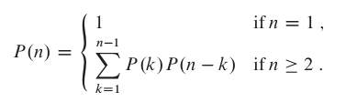
ABSTRAKSI (JUMLAH KOMBINASI PARENTHESIZATION)
Misal jumlah pemberian kurung (parenthesizations) dari n buah matrik adalah P(n).
Jika n=1, jumlah parenthisasi yang mungkin adalah 1.
Ketika n>=2, maka jumlah parenthesizations yang mungkin adalah hasil perkalian dari jumlah parenthesizations dua buah sub product dimana subproduk bisa berukuran 1 sampai n-1. Sehingga didapatkan recurrencenya:
Jumlah matriks | Sub problem | Total parenthesization
1 | 1 | 1
2 | 1 | 1
3 | 1-2,2-1 | 1*1+1*1=2
4 | 1-3,2-2,3-1 | 1*2+1*1+2*1=5

Slide 9
ABSTRAKSI (OPTIMAL PARENTHESIZATION)
Misal, untuk memaksimalkan parenthesization A_{i}, A_{i+1}, ..., A_{j} adalah dengan menyeplit matriks A_{k} dengan A_{k+1}.
Parenthesization yang dikembalikan oleh subchain A_{i}, A_{i+1}, ..., A_{k}, adalah parenthesization yang optimal. Begitu juga dengan parenthesization untuk subchain A_{k+1}, A_{k+2}, ..., A_{j}.
Jadi, langkah untuk menghasilkan parenthesization yang optimal adalah dengan menemukan hasil yang optimal pada sub problem, kemudian mengkombinasikan solusi dari subproblem tersebut

Slide 10

SOLUSI DENGAN REKURSIF
Misal m[i,j] adalah perkalian skalar minimum yang digunakan untuk mengalikan matriks A_{i...j}.
Maka m[1,n] adalah perkalian skalar minimum yang digunakan untuk mengalikan matriks A_{1...n} (problem secara utuh).
2 Kondisi untuk rekursi
Untuk m[i,j] dimana i=j, subproblemnya adalah A_{i...i}=A_{i}, jadi tidak perlu perkalian skalar. Jadi m[i,j] untuk i=j adalah 0 (kondisi best case didalam rekursi)
Untuk m[i,j] dimana i<j, dengan partisi berada pada indeks k dengan k+1, maka perkalian skalar minimumnya adalah perkalian skalar minimum dari subproblem A_{i}...A_{k} ditambah perkalian skalar minimum dari subproblem A_{k+1}...A_{j} ditambah cost perkalian skalar kedua sbproblem tersebut.

Slide 11


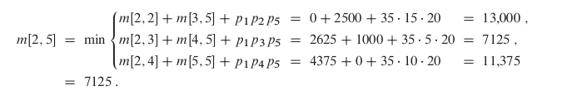
SOLUSI DENGAN REKURSIF
Kemungkinan nilai k adalah sebanyak j-i, k=i, i+1,...,j-1. Sehingga di dapatkan persamaan recurrencenya adalah:
Misal:
Maka:

Slide 12
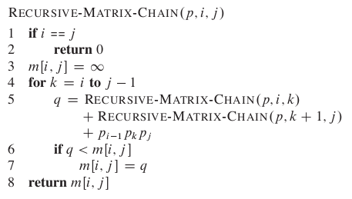
SOLUSI top down
Rekursi

Slide 13
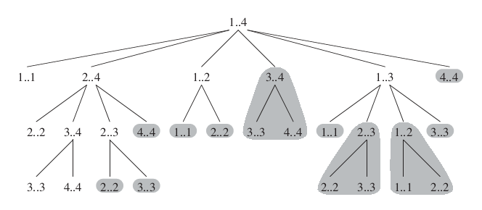

HUBUNGAN PROBLEM DENGAN SUB PROBLEM
Sub problem untuk berbagai kemungkinan k

Slide 14
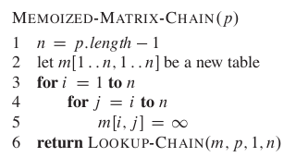
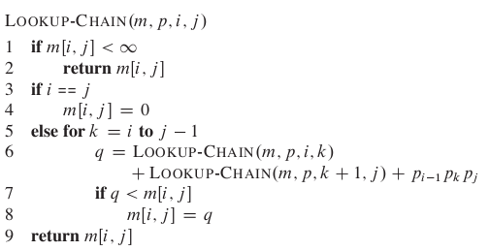
SOLUSI
Rekursi
DP Top Down with Memoization

Slide 15
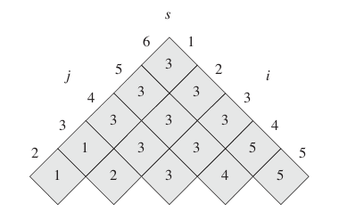
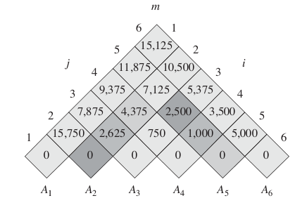
ABSTRAKSI (BOTTOM UP)
3. Kemudian hitung m[i, i+2], untuk i=1,..,n-2;
M[i,i+2]=min(m[i,k]+ m[k+1,i+2]+p_{i-1}*p_{k}*p_{i+2}), dst
2. Kemudian menghitung m[i,i+1], untuk i=1,...,n-1
M[i,i+1]=p_{i-1}*p_{i}*p_{i+1}
Menyatakan posisi k yang menghasilkan nilai minimum
1. Perhitungan buottom up dimulai ketika i=j (menghitung m[i,i]) untuk i=1,..., n

Slide 16
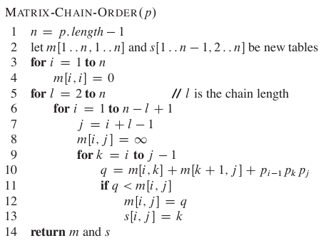
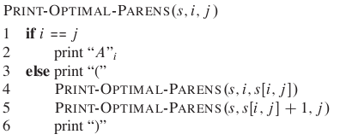
SOLUSI (BOTTOM UP)
Rekontruksi Solusi

Slide 17
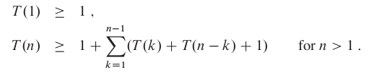

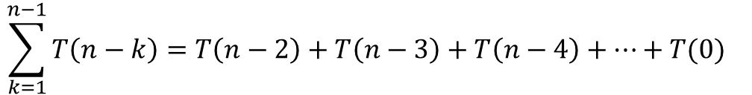
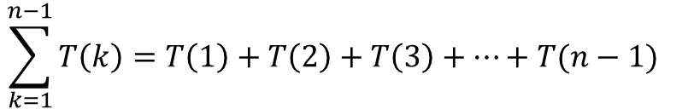
KOMPLEKSITAS
Dinyatakan dalam running time
Di sederhanakan
$$\sum_{k=1}^{n−1}{T\left(k\right)={T\left(1\right)+T\left(2\right)+T\left(3\right)+…+T(n−1)}^{}}$$
$$\sum_{k=1}^{n−1}{T\left(n−k\right)={T\left(n−2\right)+T\left(n−3\right)+T\left(n−4\right)+…+T(0)}^{}}$$

Slide 18
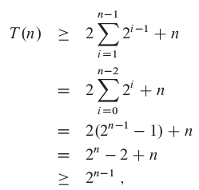

SOLUSI DENGAN SUBSTITUSI
Untuk n=1,
Dari Appenddiks A.5 (cormen)
Dari persamaan recurrence tersebut tampak bahwa jika algoritma tersebut diselesaikan dengan rekursif biasa ordernya adalah eksponensial.

Slide 19
Knapsack Problem
CONTOH 3

Slide 20
Problem
Permasalahan ransel. Ketika akan mengemasi barang untuk pergi berlibur ke pantai dan kamu hanya akan membawa sebuah ransel dengan kapasitas (1<=S<=2000). Kamu juga mempunyai bebearapa baarng N (1<=N<=2000) yang kemungkinan akan kamu bawa ke pantai. Sayangnya kamu tidak bisa membawa semua barang tersebut, jadi kamu harus memilih barang yang akan kamu bawa. Setiap barang memiliki berat (wi) dan nilai (vi). Kamu ingin memaksimalkan nilai dari barang yang akan kamu bawa. Berapa nilai maksimal dari barang yang akan kamu bawa?
Masukan
Pada baris pertama merupakan S (kapasitas maksimum ransel) dan N (jumlah barang yang terseedia). N baris berikutnya merupakan dua bilangan bulat yang mendeskripsikan barang yang mungkin akan kamu bawa. Bilangan pertama merupakan ukuran dari barang tersebut sedangkan bilangan kedua pada baris yang sama merupakan nilai dari barang tersebut.
Keluaran
Keluaran dari program merupakan sebuah bilangan yang menunjukkan nilai maksimal yang dapat dibawa pada ransel anda.
DESKRIPSI

Slide 21
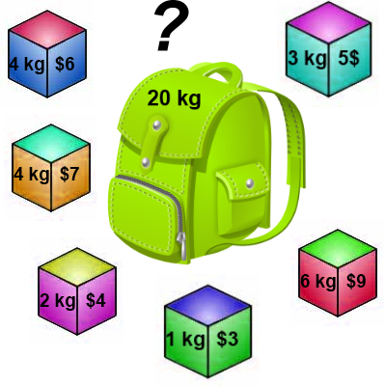
Problem
DESKRIPSI LANJUT
Masukan:
20 6
4 6
4 7
2 4
1 3
6 9
3 5

Slide 22
SOLUSI: OBSERVASI
Dalam kasus tersebut, setiap barang ke i (i=1....n) punya dua kemungkinan pilihan yaitu dimasukkan ke dalam ransel atau tidak.
Setiap kali melakukan pemilihan barang nilai kapasitas ransel (S) dan indeks barang yang dicek (i) pasti akan berubah
Proses pemilihan barang akan berhenti jika: semua barang yang tersedia sudah dicek atau kapasitas ransel (S) <= 0 ➔ menjadi basecase
Jika berat barang ke i (w_{i})> kapasitas ransel (S), maka barang tersebut tidak bisa kamu masukkan ke dalam ransel, jadi pilihan yang bisa dilakukan adalah barang tersebut tidak dipilih dan mencoba untuk memilih barang berikutnya.
Jika berat barang ke i (w_{i})< kapasitas ransel (S), maka kamu mempunyai dua pilihan yaitu memasukkan barang tersebut ke dalam ransel atau tidak memasukkan ke dalam ransel.
Jika pilihan kamu adalah memasukkan barang ke dalam ransel, maka kapasitas ransel akan berkurang sebanyak w_{i} dan value ransel akan bertambah sebanyak v_{i} dan kamu punya kesempatan untuk memilih barang berikutnya.
Jika pilihan kamu adalah tidak memasukkan barang ke dalam ransel, maka kapasitas dan value ransel akan tetap dan kamu punya kesempatan untuk memilih barang berikutnya
Disini, kami mencari yang maksimal antara memasukkan barang ke i ke dalam ransel atau tidak.

Slide 23
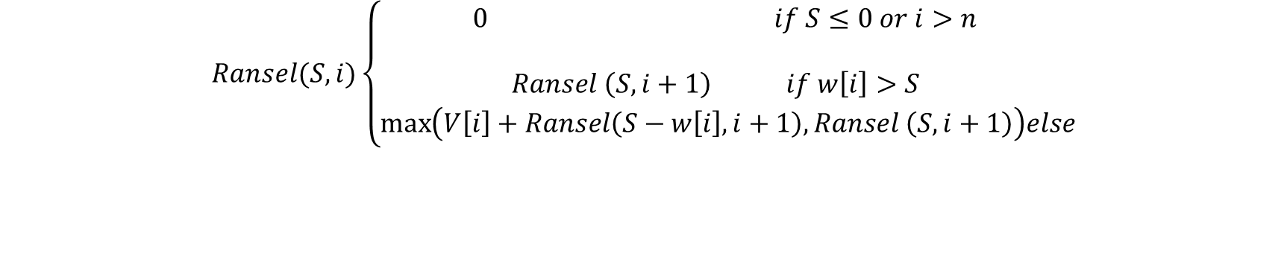
ABSTRAKSI
$$Ransel(S, i)\left\{\begin{matrix}0 if S≤0 or i>n \\ \\ Ransel \left(S, i+1\right) if w\left[i\right]>S \\ \max\left(V\left[i\right]+Ransel\left(S−w\left[i\right],i+1\right), Ransel \left(S, i+1\right)\right)else\end{matrix}\right.$$
Keterangan:
S= kapasitas ransel saat ini
i=index barang yang dicek, dimulai dari barang ke 1
V[i]= value dari barang ke i
W[i]= berat dari barang ke i
N=jumlah keseluruhan barang

Slide 24
BENTUK TREE KNAPSACK

Slide 25
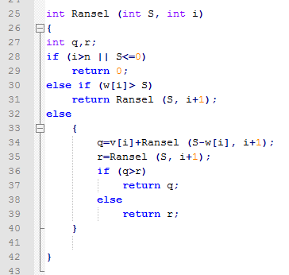
SOLUSI DENGAN REKURSI REKURSIF
Misal:

Slide 26

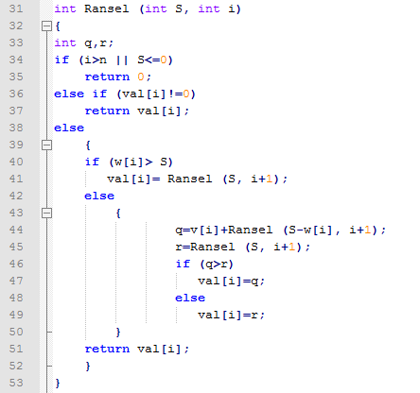
SOLUSI DENGAN DP TOP DOWN

Slide 27
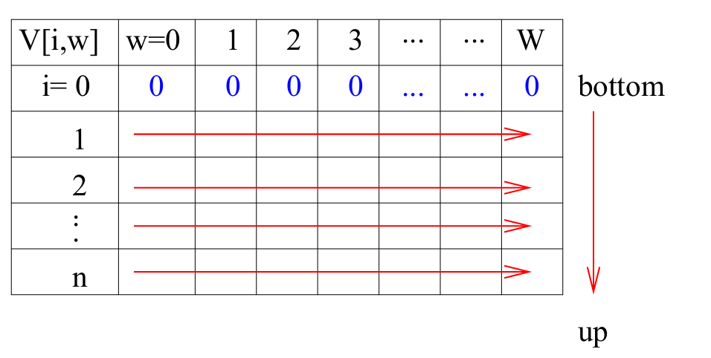
ABSTRAKSI BOTTOM UP
Dengan bootom up kita menghitung V[i,w] dengan iterasi dimana:
V[0.w] = 0 untuk 0<=w<=W
Perhitungan bottom up dihitung dengan

Slide 28
ABSTRAKSI (BOTTOM UP)
V[i,w] | 1 | 2 | 3 | 4 | 5 | 6 | 7 | 8 | 9 | 10 | 11 | 12
0 | 0 | 0 | 0 | 0 | 0 | 0 | 0 | 0 | 0 | 0 | 0 | 0
1 | 0 | 0 | 0 | 6 | 6 | 6 | 6 | 6 | 6 | 6 | 6 | 6
2 | 0 | 0 | 0 | 7 | 7 | 7 | 7 | 13 | 13 | 13 | 13 | 13
3 | 0 | 4 | 4 | 7 | 7 | 11 | 11 | 13 | 13 | 15 | 15 | 15
4 | 0 | 4 | 4 | 7 | 7
Masukan:
12 4
4 6
4 7
2 4
6 9

